Slide 1
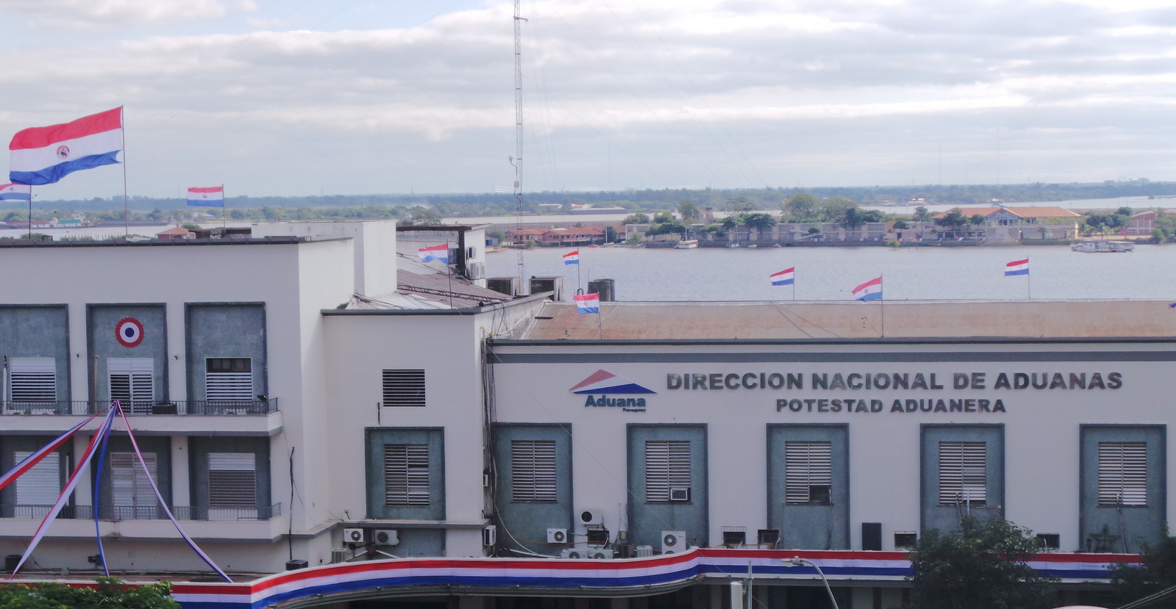
PROYECTO DE PRESUPUESTO PARA EL EJERCICIO FISCAL 2018

Slide 2
CUADRO COMPARATIVO CONSOLIDADO POR NIVELES

Slide 3
CUADRO COMPARATIVO CONSOLIDADO POR OBJETO DEL GASTO

Slide 5
JUSTIFICACIÓN DE LOS MONTOS SOLICITADOS EN CADA OBJETO DEL GASTO

Slide 6
Objetos de Gastos: 111 “Sueldos”, 113 “Gastos de Representación”, 114 “Aguinaldo”
En los Objetos del Gastos 111 “Sueldos” y 114 “Aguinaldo” se observa un aumento del 0,7% teniendo en cuenta los nombramientos de las personas que han concursado a través del proceso de Desprecarización Laboral.

Slide 7
Objetos de Gastos 122 “Gastos de Residencia”, 123 “Remuneración Extraordinaria”, 125 “Remuneración Adicional”.
El concepto de Gastos de Residencia se requiere para honrar el pago en concepto de desarraigo a los funcionarios que prestan servicios en las administraciones de aduanas del interior y exterior del país, considerando las características de distancia, costo de vida del lugar o ciudad donde prestan servicios para la institución.
Remuneración Extraordinaria: contempla la variación de 850 millones en el monto programado para el año 2018 en comparación con el Ejercicio Fiscal 2017, programado para los servicios prestados por los funcionarios de la institución después de cumplida la jornada ordinaria de trabajo.

Slide 8
OBJETOS DE GASTOS 131 “SUBSIDIO FAMILIAR”, 133 “BONIFICACIONES Y GRATIFICACIONES”, 137 “GRATIFICACIONES POR SERVICIOS ESPECIALES”
En el Objeto del Gasto 131 “Subsidio Familiar” se prevé el pago en concepto de Subsidio Familiar por escolaridad por cada hijo/a y hasta cuatro hijos/as menores de edad cursando estudios desde pre-escolar.
En el O.G. 133 se contempla el pago de bonificaciones y gratificaciones en concepto de responsabilidad en el cargo hasta un 30% tal como lo establece el Poder Ejecutivo.
En el O.G. 137 se requiere para honrar el pago en concepto de gratificaciones por servicios especiales al personal LA Fuerza Pública que prestan servicios de seguridad interna en la institución.

Slide 9
OBJETOS DE GASTOS 144 “JORNALES” Y 145 “HONORARIOS PROFESIONALES”
Están previstos en estos Objetos el pago en forma mensual de jornales y honorarios profesionales (con título de grado universitario) con sus aguinaldos respectivamente, a funcionarios contratados por la institución y se contempla el pago de las asignaciones complementarias, tales como remuneraciones extraordinarias, bonificaciones como gestión presupuestaria y verificadores para funcionarios que prestan servicios en el área central.

Slide 10
OBJETO DEL GASTO 199 “OTROS GASTOS DEL PERSONAL”
Se prevé para el pago en concepto de diferencia salarial, correspondiente a funcionarios permanentes que ocupen cargos (Jefes de Departamentos, Coordinadores y Directores de Áreas) dentro de la estructura organizacional de la institución y que no acceden a la categoría correspondiente al nivel jerárquico debido a los constantes movimientos, así como también para el pago en concepto de salarios caídos.

Slide 11
SUB GRUPOS DE GASTOS 210 “SERVICIOS BÁSICOS” 220 “TRANSPORTE, ALMACENAJE” Y 230 “PASAJES Y VIÁTICOS”
Se contempla para el pago por la prestación de servicios en el Sub Grupo 210: Servicios Básicos (Consumos de Electricidad, Agua, Teléfono); y en el Sub Grupo 220: para el almacenamiento de muebles, servicios de correo, transporte mercaderías incautadas y de las documentaciones para su archivo.

Slide 12
El aumento en la programación del Sub Grupo 230 “Pasajes y Viáticos” se realiza teniendo en cuenta que es sumamente necesario a los efectos de que la institución pueda intensificar la cobertura en diferentes controles aduaneros como: operativos anticontrabando, de inteligencia aduanera, fiscalizaciones y reverificaciones entre otros, en diferentes puntos del territorio nacional.
Lo que se refiere a la Donación Brasilera será para cubrir los gastos de los Fiscalizadores de Obras a construirse en diferentes puntos del país.

Slide 13
SUB GRUPOS 240 “GASTOS POR SERVICIOS DE ASEO, MANTENIMIENTO Y REPARACIONES” Y 250 “ALQUILERES Y DERECHOS”
En el Sub Grupo 240: se prevé para el pago en concepto de reparaciones menores de equipos, muebles y cerrajería, servicios por mantenimientos de: jardines, generadores, servicios de limpieza de edificios, mantenimientos de sistemas contra incendio, transformadores, generadores, ascensor, scanner móvil y fijo, vehículos e instalaciones de aires, reparaciones de edificios y embarcaciones.
Con el Sub Grupo 250: se prevé el pago en concepto de alquileres de oficinas debido a que no se cuenta con suficiente espacio físico en la sede central. Así mismo se alquila espacio físico para el resguardo de las mercaderías incautadas.

Slide 14
Sub Grupos del Gasto 260 y 270 “Servicios Técnicos y Profesionales” y “Seguro Social”
Se requiere en el presente Sub Grupo del Gasto 260 a los efectos de dar cobertura a todos los servicios en los conceptos de información confidencial, seguros varios para vehículos, maquinarias, garantía de scanner móvil; suscripción de leyes, escribanía y certificación de Auditoria de la ISO 9001:2008.
En cuanto al mismo Sub Grupo con financiación de la Donación Brasileña se precisa para el pago en concepto de consultoría ambiental.
El Sub Grupo del Gasto 270 está previsto para los pagos en los conceptos de seguro médico y odontológico del plantel de funcionarios permanentes de la institución.

Slide 15
Sub Grupo 280 “Otros Servicios en General” y 290 “Servicios de Capacitación”
En el Sub Grupo 280: se contempla la contratación de servicios de ceremoniales y gastronómicos, para las reuniones, cafetería para reuniones del MERCOSUR.
Con el Sub Grupo 290, está previsto para la capacitación constante de funcionarios, con el fin de contar con Recursos Humanos idóneos en cada puesto de trabajo de la Dirección Nacional de Aduanas.

Slide 16
Grupo 300 “Bienes de consumo e insumos”

Slide 17
En el Grupo 300 se requiere de un aumento del 69,5% en forma global en comparación al Presupuesto aprobado para el año 2017. Con los requerimientos para el año 2018 se pretende adquirir:
O.G. 310: Gastos Gastronómicos para reuniones.
O.G. 320: Uniformes y banderas.
O.G. 330: Compra de papeles, productos e impresiones de artes gráficas, formularios para el normal funcionamiento de la institución.
O.G. 340: Tonner, materiales eléctricos, útiles de escritorio, sellos.
O.G. 350: Recarga de extintores, kits de primeros auxilios.
O.G.360:Combustibles para vehículos y embarcaciones, que son utilizados por las dependencias encargadas del control y decomiso de las mercaderías que ingresan de forma ilegal al país, para el desplazamiento de funcionarios a los efectos de intensificar la lucha contra el contrabando, en diferentes puestos de controles - fiscalizaciones de la institución dentro del territorio nacional. También para la utilización de generadores de energía en todas las Administraciones de Aduanas del país.
O.G. 390: Para la adquisición de insumos de ferretería y cubiertas.

Slide 18
Grupo 400 “Bienes de Cambio”
La misma se programa para la adquisición de precintos en cumplimiento a disposiciones multilaterales vigentes del comercio internacional, por otro lado, se observa aumento del 10% en el Anteproyecto 2018 en comparación al Presupuesto vigente para el presente Ejercicio Fiscal.

Slide 19
Grupo 500 “INVERSION FISICA”
En el Grupo 500 Inversión Física: de los 29.320 millones solicitados en el Proyecto de Presupuesto para el Ejercicio 2018; 23.428 millones corresponden a Recursos Institucionales y 5.891 millones a la programación de la Donación Brasilera.

Slide 20
En cuanto al Sub Grupo de Gasto 520: se programa con Recursos Institucionales para el Ejercicio Fiscal 2018, para construcciones de puestos de controles aduaneros y con la Donación Brasilera se prevén las construcciones del Puesto de Control en km. 60 y la Administración de Aduana de Saltos del Guaira.
En el Sub Grupo de Gasto 530 con Recursos Institucionales se tiene previsto la adquisición de Vehículos y Lanchas para la lucha anticontrabando.
En tanto que con Recursos de la Donación Brasilera se pretende comprar generadores para la Administración de Aduana de Saltos del Guaira y Contenedores para Puesto de Control en km. 60.
En el Sub Grupo correspondiente al 540 con Recursos Institucionales para el año 2018 existe un aumento de Gs. 1.659 millones en comparación con el Presupuesto Vigente del Ejercicio Fiscal 2017. La programación de este rubro será destinada a la adquisición de equipos de computación, equipos biométricos, muebles para la institución y equipos para el Sistema Informático SOFIA.

Slide 21
En el Sub Grupo 570: se prevé la programación de Gs. 3.000 millones para la adquisición de Software y Hardware para el Sistema Informático SOFIA de la institución, y
Con el Sub Grupo 590 se tiene previsto la reparación mayor de inmuebles y se disminuye en 76% el monto programado para el año 2018 en comparación al Presupuesto Vigente del año 2017.

Slide 22
GRUPO 800 “TRANSFERENCIAS”
El Objeto del Gasto 812 corresponde a la Transferencia Consolidable a la Administración Central con un monto de 55 mil millones para el Ejercicio Fiscal 2018, la misma sufrió una variación de 5.000 mil millones con relación al Ejercicio Fiscal 2017.
841: Se requiere para el pago a pasantes universitarios que prestan servicios conforme al programa de pasantía con la que cuenta la DNA.

Slide 23
En el Objeto del Gasto 849: Se programa para el pago de ingresos generados en concepto de tasas por servicios aduaneros extraordinarios prestados por funcionarios de la institución y otros.
El Objeto del Gasto 851: se programa a los efectos del pago anual de contribución como país miembro a la Organización Mundial de Aduanas (OMA).

Slide 24
GRUPO 900 “OTROS GASTOS”
El Sub Grupo del Gasto 910, se planifica para el pago de impuestos inmobiliarios, tasas judiciales, tasas portuarias de almacenaje por mercaderías que se declaran en abandono y luego se subastan en remate.

Slide 25
MUCHAS GRACIAS

